Slide 1
워마드 사건의 경과 및 법적 쟁점
“성평등사회와 정보매개자책임제한 제도 확립 세미나”
김가연 변호사
사단법인 오픈넷

Slide 2
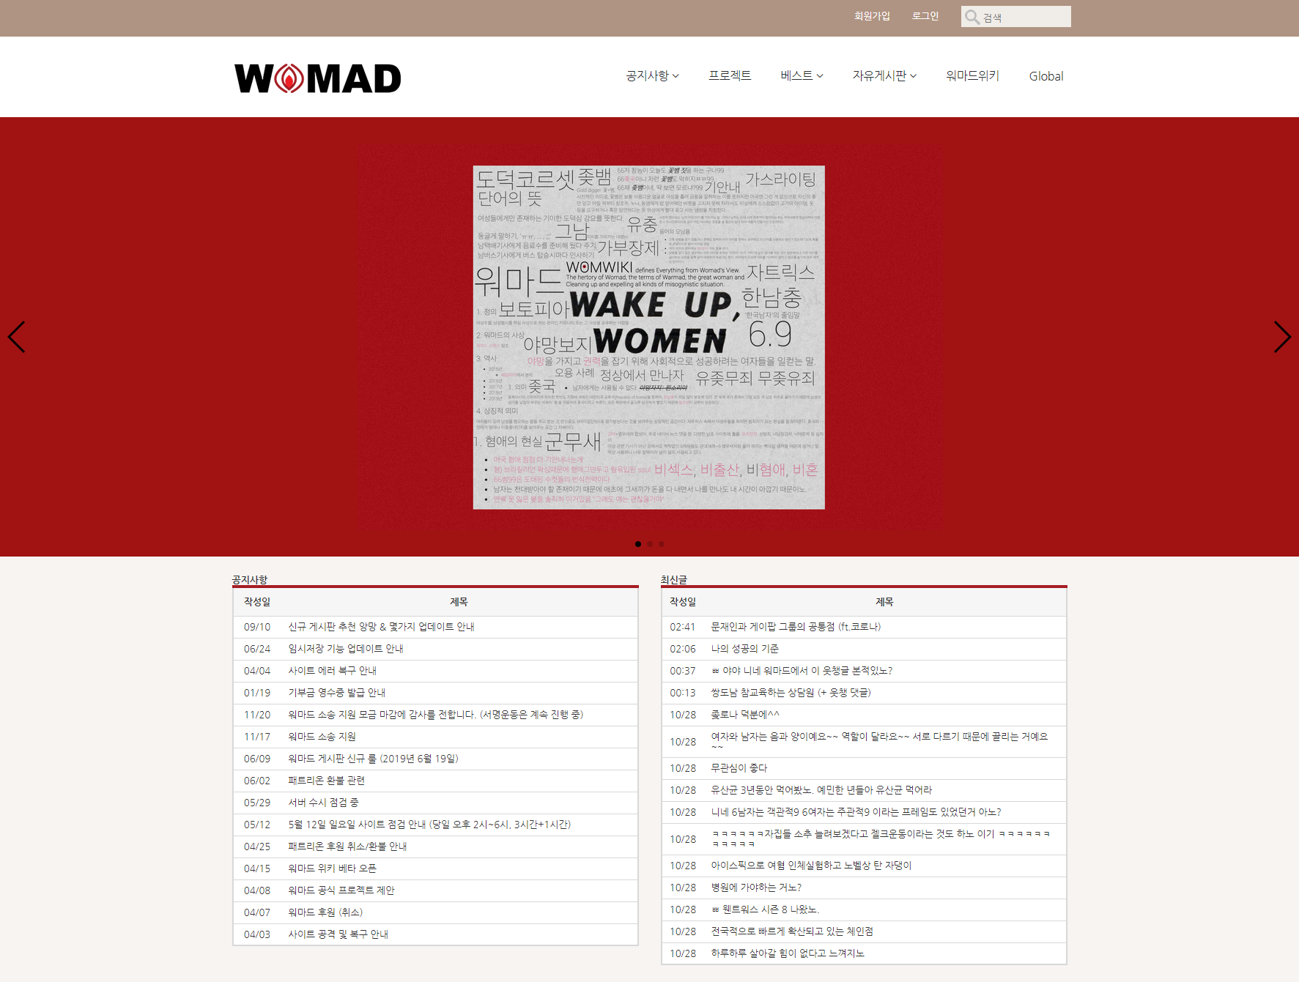
Notes:
https://womad.life/

Slide 3
Notes:
첫번째 사건은 2월 7일 "아왔어요왔어 목욕탕몰카가 왔어요(추가" 라는 게시물을 통해서 올라왔다. 해당 게시물에는 총 9개의 사진이 첨부되었고 첫번째 사진은 어떤 10대 소년 2명이 화장실에서 목욕하는 사진, 두번째부터 아홉번째 까지는 전부 동일한 목욕탕에서 촬영된 것으로 추정되는 여러 성인 남성들의 알몸이 찍혀있었다. 전부 남성의 얼굴, 성기가 모자이크 되지 않고 그대로 드러난 사진이다. 현재는 삭제되었다. 조회수가 무려 1만이 넘고, 추천도 150이 넘어가며 워념글(워마드 에서의 베스트 글과 같은 개념)에 올라갔다. 덧글들에는 성기 크기가 작다고 조롱하는 덧글들로 넘쳐났다. 구글 이미지 검색결과, 사진의 출처에 대해선 사실 예전부터 인터넷에서 돌아다니던 사진이었음이 밝혀졌다. 두번째 사진부터 아홉번째 사진까지는 텀블러 에서 떠돌아다니던 한국 남탕 몰카가 맞지만, 첫번째 사진의 경우는 2016년 7월 24일 한 태국 트위터 계정에 올라온 사진이 원출처로 총 4장이 존재한다. 워마드에 올라온 사진 외에 나머지 3장의 사진을 확인해보면 사진 속 소년들은 카메라를 응시하며 장난스러운 표정을 짓고있다. 즉 한국 남자도 아니었고 몰카도 아니었다. 일부러 해당 사진들 중 카메라를 응시하고 있지 않은 사진만 골라다가 한국 남자 몰카라고 거짓말하며 퍼트린 것이다.

Slide 4
Notes:
https://www.donga.com/news/article/all/20170210/82811810/2
http://news.kmib.co.kr/article/view.asp?arcid=0011252247&code=61121111&cp=nv

Slide 5
Notes:
https://news.khan.co.kr/kh_news/khan_art_view.html?artid=201808082136001&code=940202

Slide 6
오픈넷의 워마드 지키기 활동 I

Slide 7
오픈넷의 워마드 지키기 활동 I
불법물 업로더가 아닌 사이트 운영자에 대한 수사는 부당
체포는 “피의자가 죄를 범하였다고 의심할 만한 상당한 이유(형사소송법 제200조의2 제1항)”가 있어야 함
웹사이트 운영자를 불법물 유통의 방조범으로 보기 위해서는 적어도 해당 게시물의 존재를 구체적으로 인식하였다는 증거 필요
경찰청 측은 “(워마드에) 아동 음란물(나체사진)이 올라와 게시자를 수사하려는데 (운영자에게) 이메일로 연락하자 반응이 없었고 삭제 조치도 안 돼 방조죄가 성립한다고 봤다”고 설명
이것만으로는 워마드 운영자가 해당 게시물의 존재를 구체적으로 인식하였다고 볼 충분한 근거가 될 수 없음

Slide 8
오픈넷의 워마드 지키기 활동 I
운영자가 웹사이트 내 모든 게시글 내용을 실시간으로 검토하고 불법성을 판단하여 삭제하는 것은 현실적으로 불가능
웹사이트 운영자에게 불법물이 유통되는 장을 마련했다는 이유로 불법물 유통의 ‘방조’ 책임을 지운다면 그 어떤 커뮤니티 운영자도, 인터넷 서비스 사업자도 형사 제재의 위험에서 자유롭지 못할 것
결국 운영자들은 형사책임을 피하기 위해 과도한 사적 검열을 행하여 합법적인 게시물들도 삭제하거나 게시판을 사전허가제로 운영하게 될 것이며 인터넷의 사회적 의의는 상실될 것임
인터넷상 몰카 등의 불법정보 유통을 근절하기 위해서는 해당 불법정보를 직접 게시한 자를 엄정히 처벌하여 해결

Slide 9
오픈넷의 워마드 지키기 활동 II

Slide 10
오픈넷의 워마드 지키기 활동 II
하태경 의원의 정보통신망법 일부개정법률안에 대한 반대의견 제출
정보통신망법상의 불법정보에 ‘성별, 나이, 지역, 피부색, 장애를 이유로 한 비방, 조롱, 욕설’ 등의 정보를 추가하고, 이를 게시한 자와 방치한 운영자에 대한 형사처벌 및 이러한 게시물이 전체 게시물의 20%를 넘는 경우 폐쇄할 수 있도록 하는 내용
추상적이고 불명확한 기준으로 사회적 해악이 분명하지 않은 표현마저 지나치게 규제할 위험이 높고, 형사처벌 및 온라인 커뮤니티의 폐쇄를 규정함으로써 인터넷상 표현의 자유를 심대하게 침해하는 위헌적인 법안임

Slide 11
오픈넷의 워마드 지키기 활동 III

Slide 12
오픈넷의 워마드 지키기 활동 III

Slide 13
체포영장 범죄일람표

Slide 14
법적 쟁점
아동·청소년의성보호에관한법률위반(음란물제작배포등)방조
성폭력범죄의처벌등에관한특례법위반(카메라등이용촬영)방조
정보통신망이용촉진및정보보호등에관한법률위반(명예훼손)방조
정보통신망이용촉진및정보보호등에관한법률위반(음란물유포)방조
아동·청소년의성보호에관한법률위반(음란물온라인서비스제공)

Slide 15
1. 아동·청소년의성보호에관한법률위반(음란물제작배포등)방조
제11조(아동ㆍ청소년이용음란물의 제작ㆍ배포 등) ① 아동ㆍ청소년이용음란물을 제작ㆍ수입 또는 수출한 자는 무기징역 또는 5년 이상의 유기징역에 처한다.

Slide 16
2. 성폭력범죄의처벌등에관한특례법위반(카메라등이용촬영)방조
제14조(카메라 등을 이용한 촬영) ① 카메라나 그 밖에 이와 유사한 기능을 갖춘 기계장치를 이용하여 성적 욕망 또는 수치심을 유발할 수 있는 다른 사람의 신체를 그 의사에 반하여 촬영하거나 그 촬영물을 반포ㆍ판매ㆍ임대ㆍ제공 또는 공공연하게 전시ㆍ상영한 자는 5년 이하의 징역 또는 1천만원 이하의 벌금에 처한다.

Slide 17
3. 정보통신망이용촉진및정보보호등에관한법률위반(명예훼손)방조
제70조(벌칙) ① 사람을 비방할 목적으로 정보통신망을 통하여 공공연하게 사실을 드러내어 다른 사람의 명예를 훼손한 자는 3년 이하의 징역 또는 3천만원 이하의 벌금에 처한다.

Slide 18
4. 정보통신망이용촉진및정보보호등에관한법률위반(음란물유포)방조
제44조의7(불법정보의 유통금지 등) ① 누구든지 정보통신망을 통하여 다음 각 호의 어느 하나에 해당하는 정보를 유통하여서는 아니 된다.
1. 음란한 부호ㆍ문언ㆍ음향ㆍ화상 또는 영상을 배포ㆍ판매ㆍ임대하거나 공공연하게 전시하는 내용의 정보
제74조(벌칙) ① 다음 각 호의 어느 하나에 해당하는 자는 1년 이하의 징역 또는 1천만원 이하의 벌금에 처한다. 2. 제44조의7제1항제1호를 위반하여 음란한 부호ㆍ문언ㆍ음향ㆍ화상 또는 영상을 배포ㆍ판매ㆍ임대하거나 공공연하게 전시한 자

Slide 19
5. 아동·청소년의성보호에관한법률위반(음란물온라인서비스제공)
제17조(온라인서비스제공자의 의무) ① 자신이 관리하는 정보통신망에서 아동ㆍ청소년이용음란물을 발견하기 위하여 대통령령으로 정하는 조치를 취하지 아니하거나 발견된 아동ㆍ청소년이용음란물을 즉시 삭제하고, 전송을 방지 또는 중단하는 기술적인 조치를 취하지 아니한 온라인서비스제공자는 3년 이하의 징역 또는 2천만원 이하의 벌금에 처한다. 다만, 온라인서비스제공자가 정보통신망에서 아동ㆍ청소년이용음란물을 발견하기 위하여 상당한 주의를 게을리하지 아니하였거나 발견된 아동ㆍ청소년이용음란물의 전송을 방지하거나 중단시키고자 하였으나 기술적으로 현저히 곤란한 경우에는 그러하지 아니하다.

Slide 20
방조범의 처벌
제32조(종범) ①타인의 범죄를 방조한 자는 종범으로 처벌한다.
②종범의 형은 정범의 형보다 감경한다.

Slide 21
경합범의 처벌
제37조(경합범) 판결이 확정되지 아니한 수개의 죄 또는 금고 이상의 형에 처한 판결이 확정된 죄와 그 판결확정전에 범한 죄를 경합범으로 한다.
제40조(상상적 경합) 1개의 행위가 수개의 죄에 해당하는 경우에는 가장 중한 죄에 정한 형으로 처벌한다.

Slide 22
감사합니다!
kkim@opennet.or.kr
8kkim8@gmail.com

